Slide 1
최종 프로젝트 발표
학번: 2015182012
이름: 박세준

Slide 2
내용 | 1차 발표 목표 범위 | 구현한 범위 | 진척도
캐릭터 컨트롤 | 클릭 또는 엔터 : 방향전환 1, 2, 3 : 무기 변경 우클릭 또는 스페이스 : 막기 | 방향전환과 막기 구현. 무기변경은 구현 X | 60%
캐릭터 기술 | 일정 시간마다 특수 기술 발동 적을 막았을 때 특수 기술 발동 | 미구현 | 0%
맵 | 끊임없이 우측으로 이동하며 맵은 단층 일직선맵 스테이지 변경때마다 맵의 테마 변경 | 테마 변경만 미구현. | 90%
적 AI | 영웅을 향해 돌진, 보스 몬스터는 고유 행동 반복 고유 움직임을 가진 적 추가, 보스몬스터의 공격 패턴 추가 | 일반 몬스터만 구현 보스몹 미구현 | 50%
난이도 | 영웅의 성장과 몬스터의 능력치 성장은 비슷하지만 점점 몬스터의 능력치가 더 높아짐. 레벨이 올라갈 수록 보스 몬스터의 패턴 추가 및 속도 증가 | 패턴 및 능력치 미구현 | 0%
게임기능 | 적 처치 시 경험치 획득. 레벨에 따라 능력치 높아짐 보스몬스터 처치시 희귀 능력 획득 가능 | 미구현. | 0%
사운드 | 배경음악, 무기 소리, 적 처치 시 소리, 피격시 소리 보스나 배경의 테마에 따라 다른 분위기의 음악 재생 | 사운드 미구현 | 0%
애니메이션 | 이동, 공격, 피격, 적 이동, 공격, 피격 레벨업 이펙트, 특수 공격 이펙트 | 레벨업, 피격, 특수 공격 미구현 나머지 구현 | 80%

Slide 3
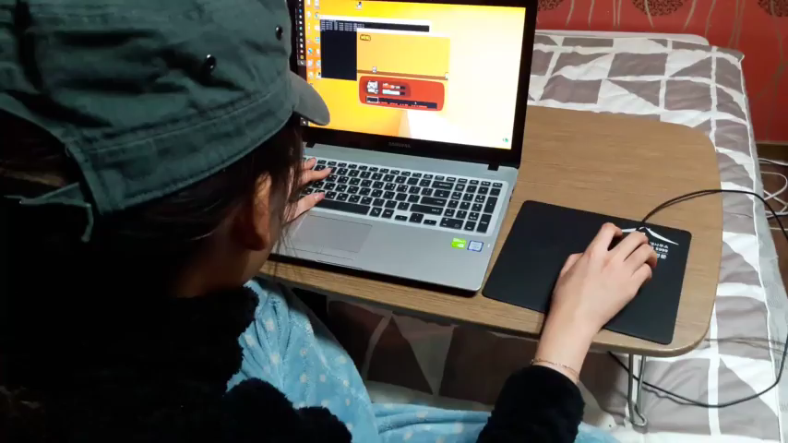
인터뷰 영상

